Slide 1


Муниципальное бюджетное дошкольное образовательное учреждение
«Детский сад комбинированного вида № 15»
Проект «ЭФФЕКТИВНЫЙ РЕГИОН»
НАИМЕНОВАНИЕ ПСР-ПРОЕКТА:
«Оптимизация процесса уборки веранд помощниками воспитателей посредством использования мойки высокого давления»
Курск, 2024

Slide 2


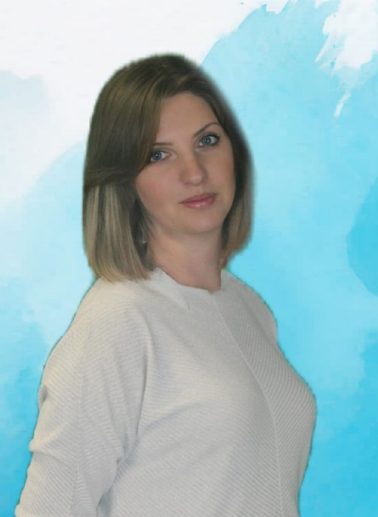
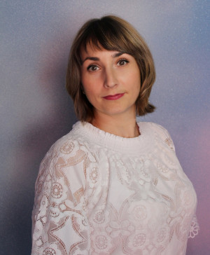
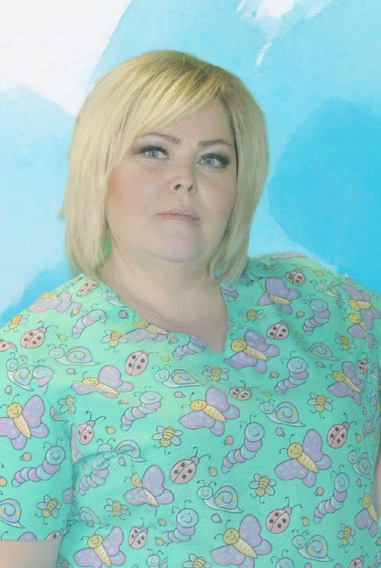
Команда проекта
Спивакова Екатерина Алексеевна
Специалист по ОТ, руководитель проекта
Кузьмина Оксана Михайловна
заместитель заведующего по АХР
Гордеева Светлана Сергеевна медицинская сестра
Эффективный регион
2

Slide 3
Краткое описание проекта
В рамках проекта предлагается оптимизировать процессы уборки на верандах групп ДОУ посредством использования мойки высокого давления, что в результате позволит решить ряд проблем относительно времени, качества и трудоемкости процесса. Позволит снизить затраты, высвободить значительное количество времени и трудового ресурса помощника воспитателя/младшего воспитателя для участия в организации воспитательно-образовательного процесса, оказания помощи воспитателю в подготовке к занятиям, для проведения индивидуальной работы с детьми, в том числе имеющими статус ОВЗ или статус ребенок-инвалид, по формированию культурно-гигиенических навыков и навыков самообслуживания. Будут снижены риски распространения инфекционных заболеваний, связанных с некачественным мытьем уличного оборудования.
Направления реализации проекта:
1. Приобретение оборудования.
2. Разработка алгоритмов действий, инструкций по ОТ для помощников воспитателя.
3. Апробация процесса, проведение контроля и анализа достижения показателей.

Slide 4
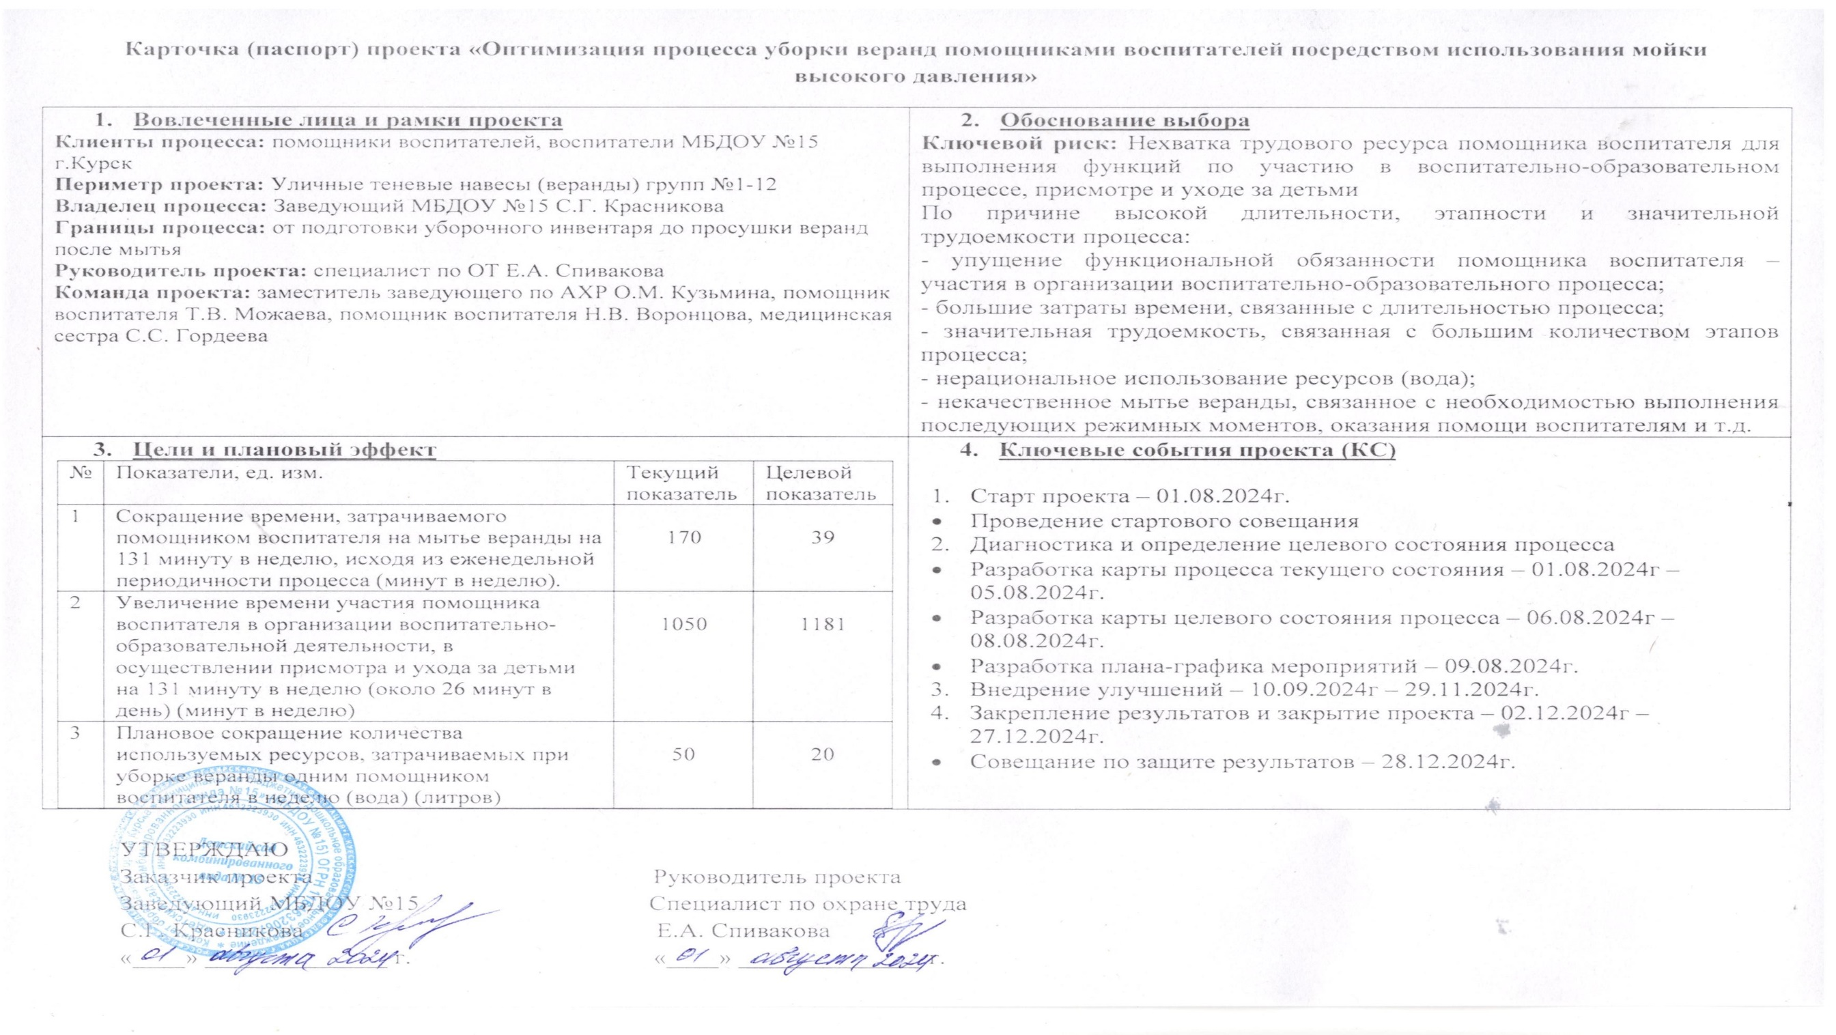


Slide 5
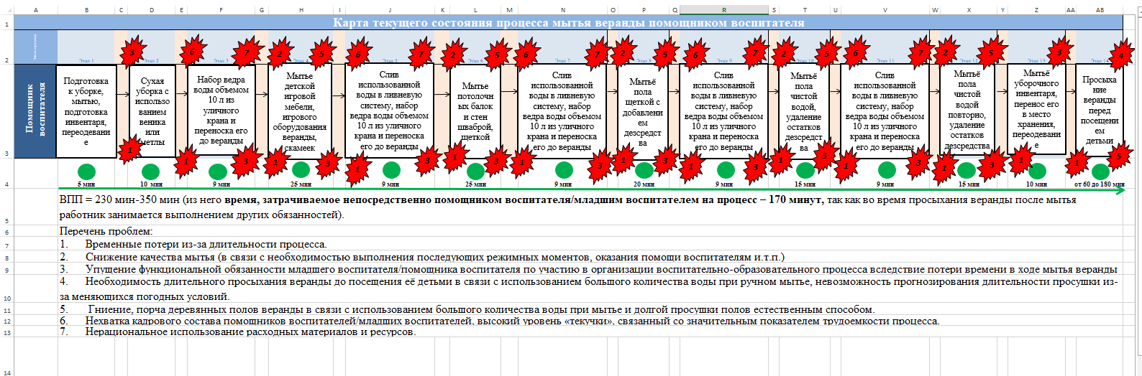

Slide 6
Диаграмма Ишикавы
Необходимо выполнять следующие режимные моменты
Время
Персонал
Ограниченность
Необходимость работать на 2 группы
Усталость
Нарушение алгоритмов мытья (СанПиН)
Нехватка персонала
Нехватка трудового ресурса помощника воспитателя в процессе мойки веранды
Использование большого количества воды
Нерациональное использование расходных материалов и ресурсов
Длительность этапов процесса мойки веранды
Трудоёмкость
Порча деревянных полов веранды
Многоэтапность
Длительная сушка естественным способом
Метод
Эффективный регион
Эффективный регион
6
6

Slide 7
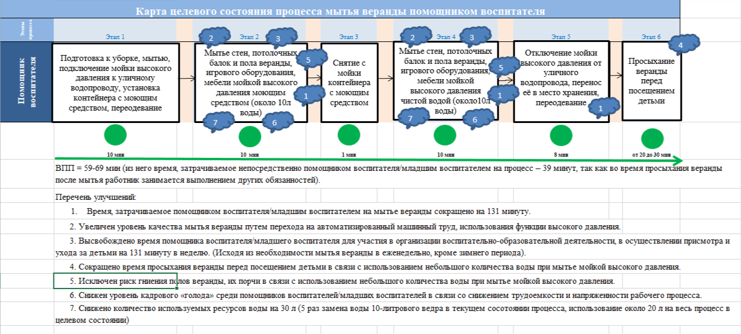

Slide 8


План мероприятий по проблемам
№ п/п | Проблема | Причина | Мероприятие | Влияние на цели проекта | ФИО, должность ответственного | Срок реализации
1. | Длительность процесса | Процесс ручной мойки веранды многоэтапен | Закупка мойки высокого давления, разработка инструкций по охране труда при уборке веранды с использованием мойки высокого давления, разработка алгоритмов работы, апробация процесса, анализ достижения целевых показателей | Время уборки веранды сокращено на 131 минуту | Спивакова Е.А, специалист по охране труда, Кузьмина О.М., заместитель заведующего по административно-хозяйственной работе | 10.09.2024-27.12.2024г.
2. | Снижение качества мытья | Отвлечение на выполнение других режимных моментов, оказания помощи воспитателям и т.п. |  | Высокое качество уборки в связи с использованием функции высокого давления
3. | Упущение функциональной обязанности помощника воспитателя по участию в организации воспитательно-образовательного процесса | Отвлечение на процесс мойки веранды |  | Увеличение времени участия помощника воспитателя в воспитательно-образовательном процессе на 131 минуту в неделю
4. | Длительное просыхание веранды после мытья | Использование большого количества воды при ручном мытье, невозможность прогнозирования длительности просушки из-за меняющихся погодных условий. |  | Пол веранды не пропитывается водой, нет необходимости в длительной просушке
5. | Гниение, порча деревянных полов | Использование большого количества воды при ручном мытье
6. | Нехватка кадрового состава помощников воспитателей, высокий уровень «текучки» | Значительный показатель загруженности |  | Напряженность и трудоемкость процесса значительно снижены
7. | Большой расход материалов и трудовых ресурсов | Ручной способ мытья веранды |  | Количество используемой в процессе воды снижено на 30 л
Степень влияния на результат: высокая, средняя, низкая
Эффективный регион
8

